Slide 1
Окупація України військами Німеччини та її союзниками

Slide 2
Опорні дати
22.06.1941р. – напад Німеччини на СРСР;
17.09.1941р. – Червона Армія залишила Київ;
22.07.1941 р. – повна окупація території України німецькими військами

Slide 3
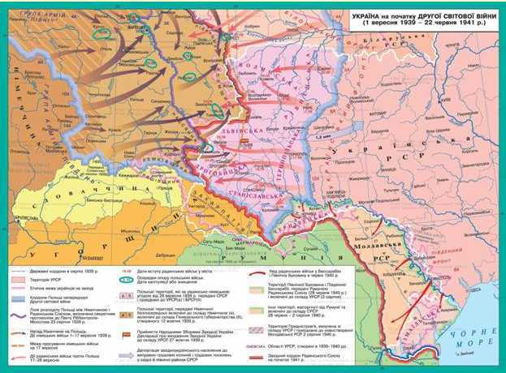

Slide 4
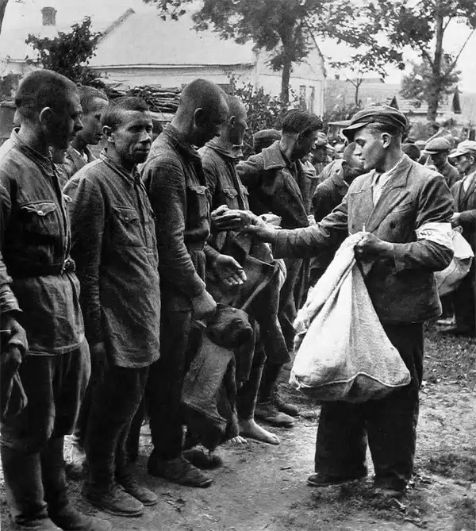
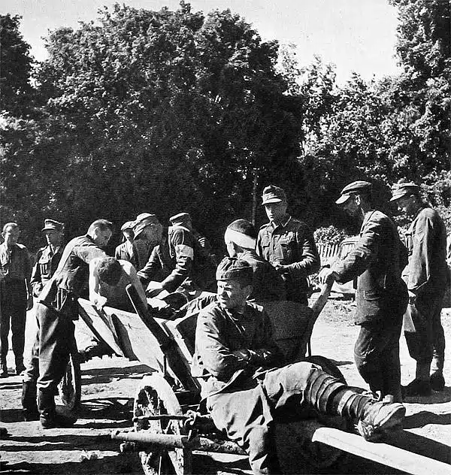
Україна 1941 р.

Slide 5
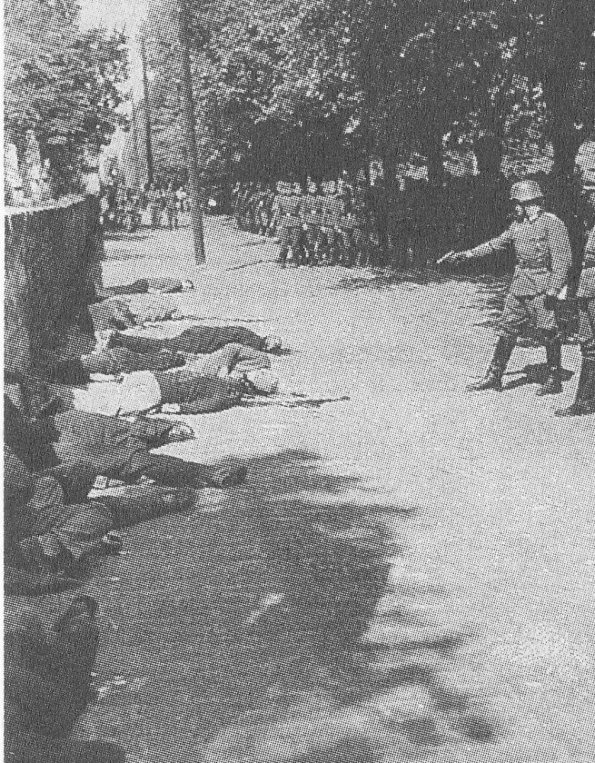
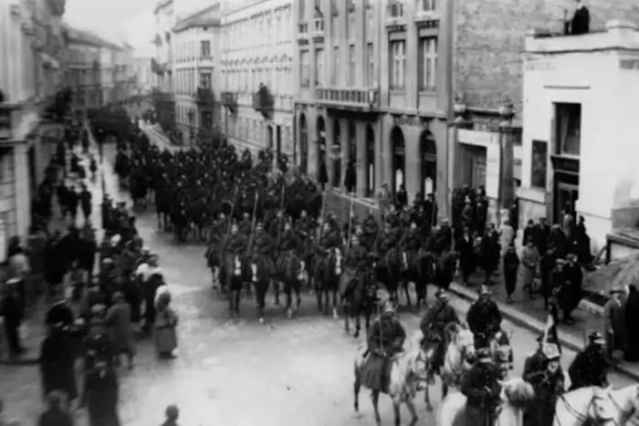
Окупація Західної України

Slide 6
Відступ Червоної Армії.
23 – 29.06.1941 – найбільша танкова битва початкового періоду війни ( Луцьк – Рівне – Броди)- з 4200 танків залишилося 737;
11.07 – 22.09.1941 – Київська оборонна операція ( в полон потрапило 665 тис. радянських солдат,захоплено німцями 884 танків, 3718 гармат );
Під Уманню в полон потрапили 103 тис. радянських солдат, захоплено німцями 317 танків, 1962 гармати);
05.08 – 16.10.1941 – оборона Одеси.

Slide 7
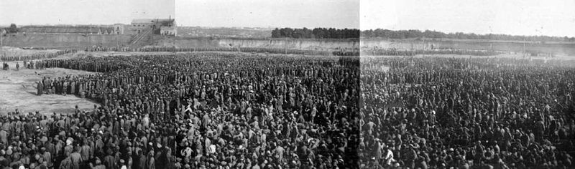
Концтабір "Уманська Яма"
На місці птахоферми і глиняного кар'єру цегляного заводу розміщувався концтабір "Уманська Яма". Глибина кар'єру досягала 10 м, площа перевищувала 300 кв.м. На території ями ніяких споруд не було - полонені цілими днями знемагали під пекучим сонцем на голій землі. Лише для тяжкопоранених використовувалося накриття, де раніше сушили цеглу. За весь час тут побували понад 75 тисяч полонених. Від голоду, ран і хвороб кожну добу гинуло близько 100 осіб.
За даними німецького командування 14 серпня 1941 в Уманському таборі перебувало 50 000 радянських військовополонених.
У краєзнавчому музеї міста знаходяться цеглини з написами полонених "Уманської Ями".

Slide 8
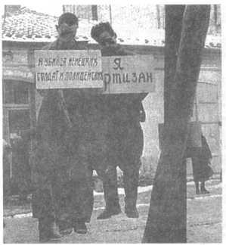
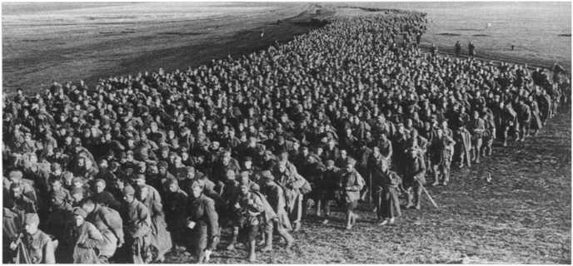

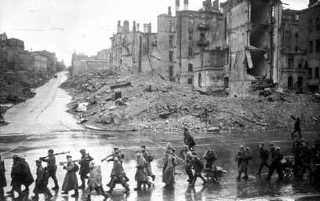
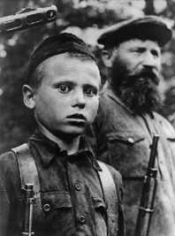
Жертви «нового порядку»

Slide 9
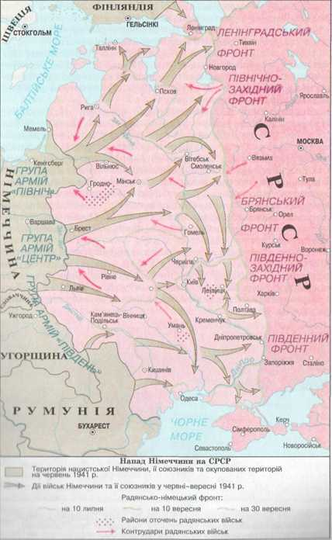
Воєнні події 1941
– 1942 років.
30.10.1941 – 04.07.1942 – оборона Севастополя ( в полон потрапило 100 тис. радянських бійців, німці захопили 160 танків, 700 гармат);
19 – 29.05.1942 – наступ під Харковом ( 240 тис. чоловік потрапили в полон, німці захопили 652 танки, 1646 гармат );
Квітень – травень 1942 – провал наступу радянських військ на Керченському півострові ( в полон потрапило більше 200тис.радянських солдат, німці захопили близько 300т танків, понад 3000 гармат ).

Slide 10
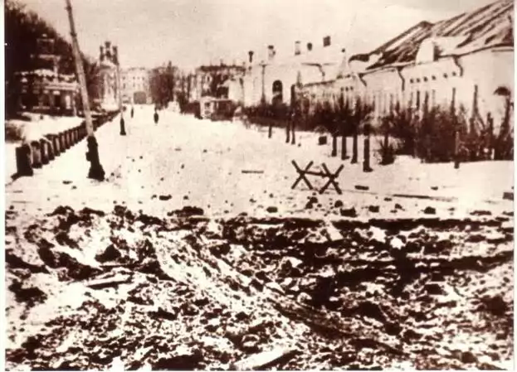
Петербург під час окупації в 1941-1942-х роках

Slide 11
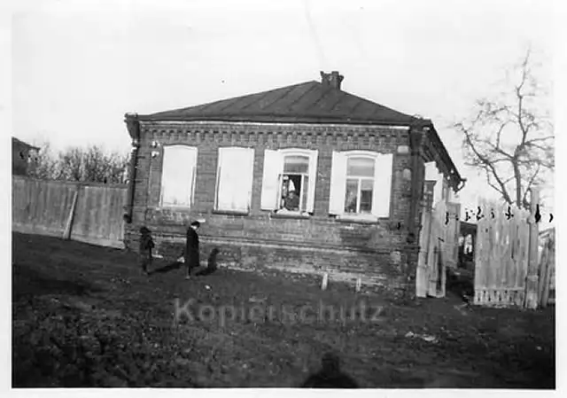
Бєлгород під час окупації в 1941-1942-х роках

Slide 12
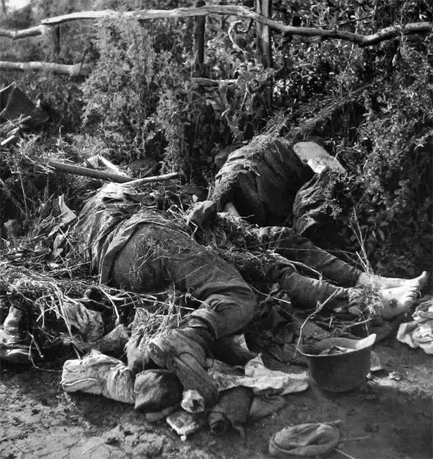
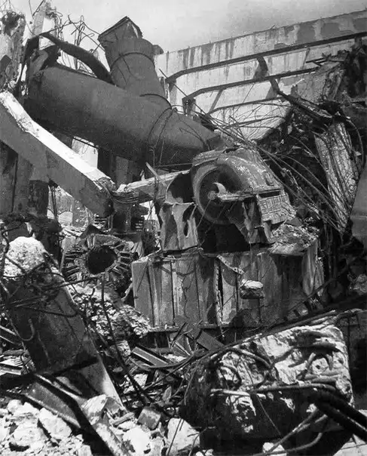
1941-1942рр.

Slide 13
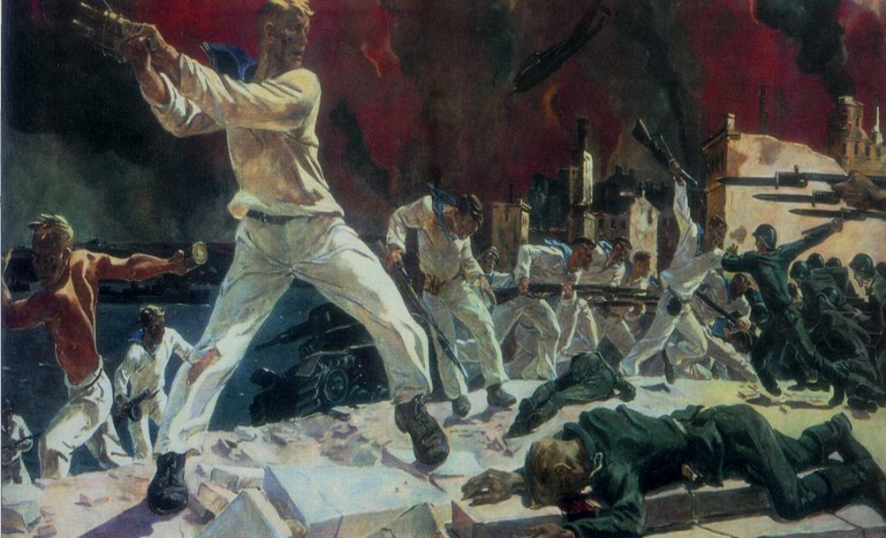
А.А.ДЕЙНЕКА «ОБОРОНА СЕВАСТОПОЛЯ», 1942

Slide 14
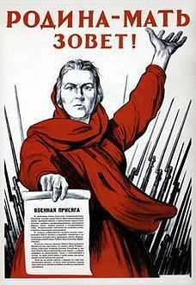
Мобілізаційні заходи та евакуація.
30.06.1941р – утворення Державного комітету оборони;
Мобілізація населення;
Будівництво оборонних споруд;
Державні позики;
Запровадження воєнного стану;
Евакуація населення та матеріальних цінностей;
Перебудова господарства на воєнний стан

Slide 15
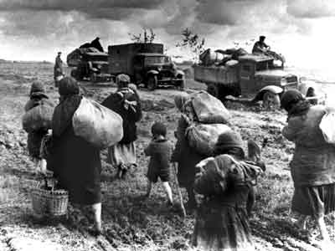
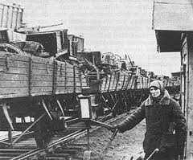
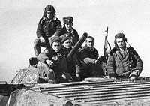
Евакуація підприємств і робітників на Схід 1941

Slide 16
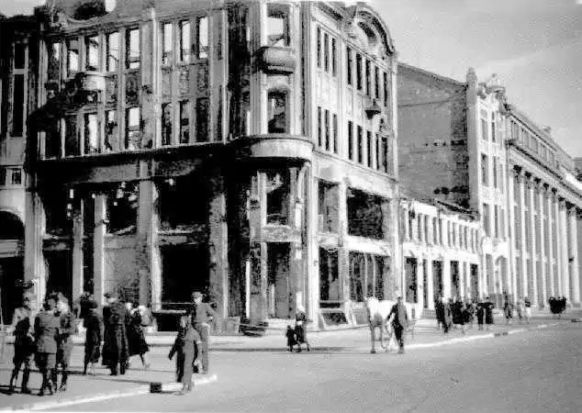
Окупація України
22.07.1942р. – німецькі війська захопили останнє українське місто Свердловськ Ворошиловградської ( нині Луганської області).

Slide 17
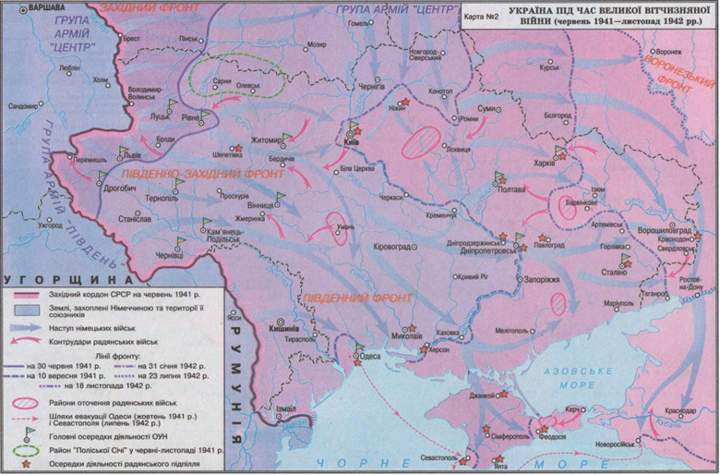

Slide 18
Дякую за увагу!

